Slide 1
Pengantar Toksikologi
apt. Wiwin Alfianna, M.Farm.

Slide 2
Asal Usul Istilah Toksikologi
Toksikologi berasal dari kata Yunani toxicon → berarti "racun panah".
Kata racun (poison) berasal dari Prancis Kuno poison/puison → awalnya berarti "minuman obat",
lalu "minuman beracun".
Istilah dalam Toksikologi
Toksin: Zat beracun yang diproduksi secara biologis (misalnya oleh bakteri atau tumbuhan).
Toksikan / Agen toksik / Zat toksik: Mengacu pada semua zat beracun, tanpa melihat asalnya.
Xenobiotik: Zat asing bagi tubuh, baik beracun maupun tidak.

Slide 3
Sejarah & Toksikologi
Konsep Sejarah
Sejarah ≠ Masa lalu
Masa lalu: pasif, objektif, menyeluruh
Sejarah: aktif, subjektif, selektif
Semakin jauh ke belakang, semakin sulit menyimpulkan kebenaran sejarah
Awal Pengamatan Toksisitas
Zat toksik dihindari, kecuali untuk melawan musuh
Ilmu pengetahuan dimulai dari pengamatan
Nenek moyang manusia mengandalkan indra untuk menilai keamanan zat
Menggunakan trial and error untuk membedakan zat aman dan beracun
Pengalaman keracunan menjadi pelajaran bagi suku & keturunannya

Slide 4
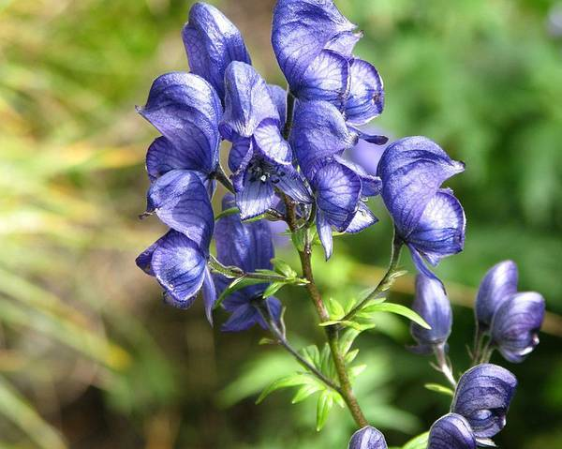
Toksikologi di Zaman Kuno
TIONGKOK
Shen Nong (± 2800 SM)
Pendiri legendaris Pengobatan Herbal Tiongkok
Dikenal sebagai dewa petani
Mencicipi ratusan herbal untuk membedakan yang beracun, obat, atau dapat dimakan
Menyusun Divine Farmer’s Classic of Materia Medica
→ Salah satu kompendium farmakologi pertama di dunia
Istilah “Du” 毒 = racun atau toksisitas
Herbal dipahami bisa toksik, tergantung dosis
Akonit (wolfsbane):
  Digunakan >2000 tahun lalu dalam dosis kecil
  Topikal → obati luka | Oral → pulihkan qi
  Dosis besar → digunakan untuk membunuh
Kini diketahui memiliki indeks terapeutik sempit → tidak direkomendasikan

Slide 5
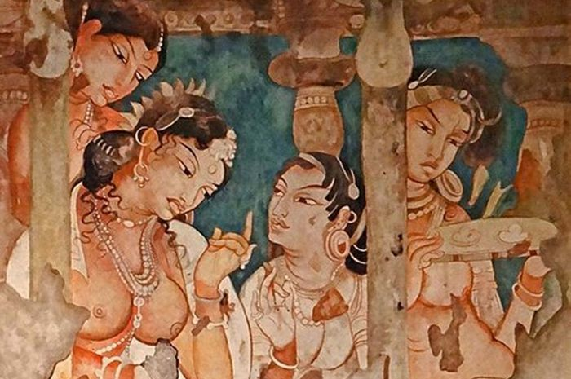
India Kuno
Sushruta, dokter bedah India, menyusun Suśrutasam.hitā
→ Kompendium medis dan bedah dasar dalam Ayurveda
Volume 5 membahas racun dari tumbuhan, mineral, dan hewan, serta pengobatan gigitan ular dan serangga
Agada Tantra → Spesialisasi Ayurveda terkait toksikologi
Cerita Perawan Berbisa yang diberi racun atau bisa ular sejak kecil
Racun meningkat seiring usia, sehingga saat dewasa bisa membunuh hanya dengan cium, hubungan intim, atau berbagi anggur dengan raja musuh

Slide 6
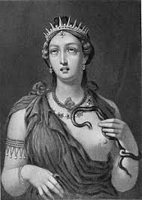
Mesir Kuno
Papirus Brooklyn (525–600 SM)
Membahas gigitan ular dan gejala keracunan
Ular Apophis (mungkin Boomslang) digambarkan sebagai simbol kejahatan
Pengobatan biasanya simptomatik
Gigitan ular mematikan sering kali tidak diberi pengobatan
Cleopatra VII (69 SM) mungkin dibunuh dengan ramuan beracun oleh Octavian
Rumor bunuh diri seiring dengan klaim bahwa dia mati gigitan asp (kobra Mesir) setelah mendengar Marc Anthony bunuh diri
Salah satu kisah toksikologi yang berkaitan dengan racun pada zaman kuno

Slide 7
Turki
Mithridates VI (120 SM), Penguasa Pontus (Turki timur laut) yang terkenal eksperimen dengan racun dan penawar, bahkan pada dirinya sendiri
Ayahnya dibunuh dengan racun, ibunya berencana meracuni untuk merebut tahta
Menyembunyikan diri selama beberapa tahun dan kembali untuk merebut takhtanya, kemungkinan besar dengan arsenik
Takut dibunuh dengan racun, ia mulai mengonsumsi dosis kecil racun untuk membangun toleransi terhadapnya
Penciptaan Antidotum Universal
Mithridatium: campuran racun dan penawar dalam jumlah kecil
Menciptakan theriac, antidotum yang dapat melawan racun apapun
Saat ingin bunuh diri, racun tidak mematikan, sehingga ia meminta penjaga tubuhnya untuk menusuknya dengan pedang

Slide 8
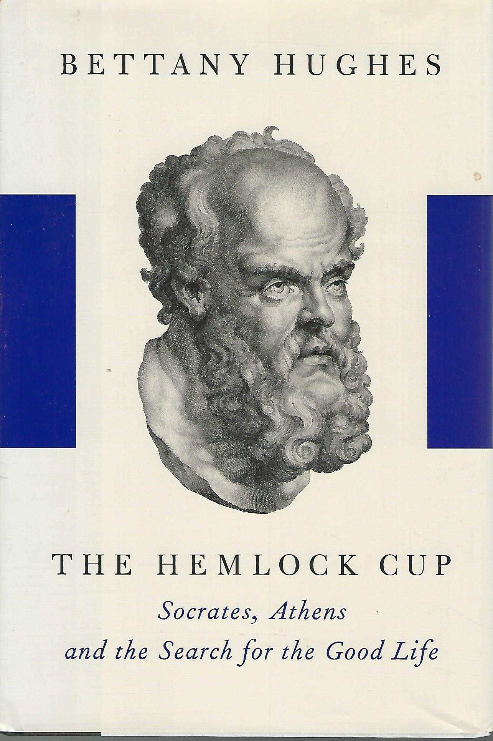
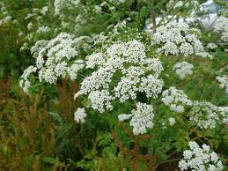
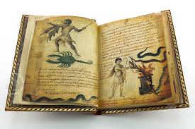
Yunani Kuno
Nicander of Colophon (± 130 SM)
Penyair dan dokter Yunani
Theriaka: tentang hewan berbisa seperti ular, laba-laba, kalajengking, serangga, kadal, ikan
Alexipharmaka: tentang 21 racun dari tumbuhan, mineral, dan hewan (termasuk akonit, putih timbal, dan hemlock)
Menggambarkan gejala racun dan penawarnya
Socrates (469–399 SM)
Mati karena racun hemlock setelah dihukum mati
Ada keraguan mengenai kematiannya, kemungkinan campuran hemlock dan opium

Slide 9
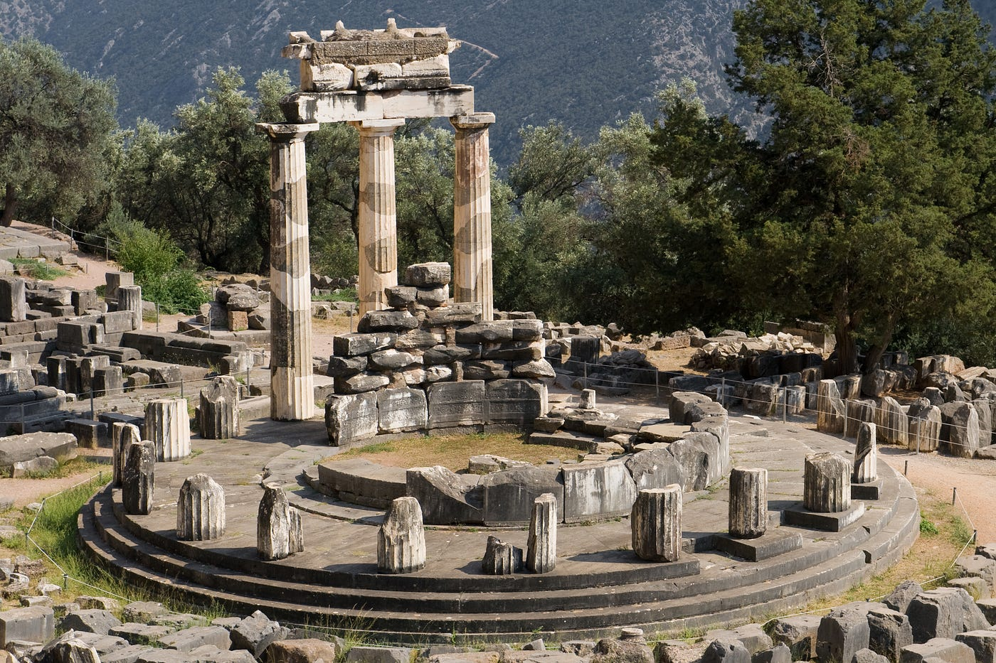
Yunani Kuno (lanjutan)
Alexander the Great (356 SM)
Misteri kematian: Diduga diracuni setelah mabuk anggur yang berlebihan dan menderita sakit perut parah
Penyebab kematian belum terungkap, meskipun spekulasi racun tersebar luas
Orakel Delphi
Delphi: kuil suci paling terkenal di Yunani Kuno, terkait dengan dewa Apollo
Pythia: perempuan yang bertugas sebagai perantara orakel
Plutarch mencatat bahwa di ruang suci (adyton) keluar gas pneuma
Pythia menghirup gas tersebut dan masuk trance
Diduga gas tersebut adalah etilena atau campuran etilena dan etana dari sumber geologi alami
Fenomena ini menunjukkan kaitan awal toksikologi dengan gas alam

Slide 10
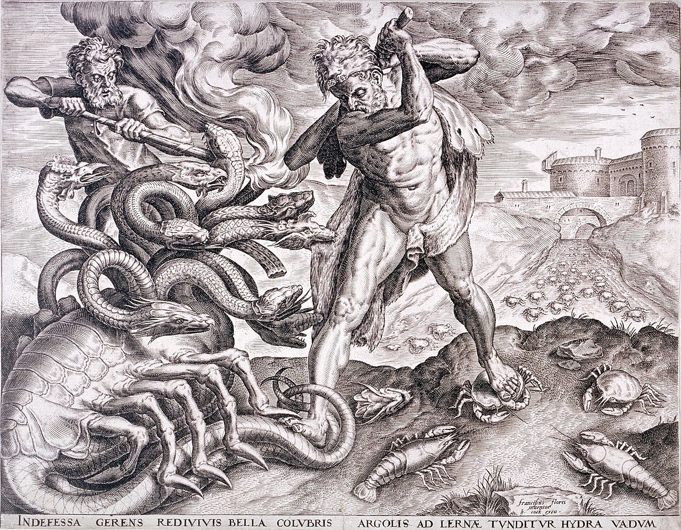
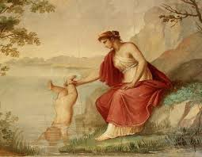
Hercules membunuh monster laut Hydra berkepala sembilan,
lalu mencelupkan panahnya ke dalam racunnya
→ Senjata biologis pertama dalam pertempuran
Achilles, pahlawan dalam Iliad karya Homer, juga terkait toksikologi:
Saat bayi, dicelupkan ke sungai Styx agar kebal
Tumitnya tidak terkena air, jadi tetap rentan
Tewas karena panah beracun yang menancap di tumitnya saat Perang Troya

Slide 11
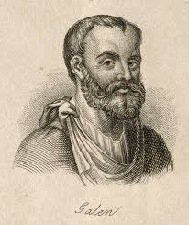
Romawi Kuno
Dioscorides (40 M):
  Dokter keliling Kekaisaran Romawi
  Menulis De Materia Medica → klasifikasi racun: hewan, tumbuhan, mineral
  De Venenis dan De Venenosis Animalibus (tentang racun dan bisa hewan)
Galen (129 M):
  Menganut teori empat humor (darah, empedu kuning, empedu hitam, dahak)
  Meramu Theriaca Galeni, versi racikan penangkal racun yang menyempurnakan buatan Mithridates
  Menulis: De Antidotis I & II, De Theriaca ad Pisonem
Aspek Hukum: Lex Cornelia de sicariis et veneficis (81 SM) → hukum Romawi kuno yang menghukum: Pembuatan, penjualan, pembelian, penyimpanan, atau pemberian racun berbahaya
Isu Timbal (Pb):
Teori 1983 oleh Jerome Nriagu: Timbal menyebabkan keruntuhan Romawi
Timbal ditemukan di air, alat masak, dan wine
Studi terbaru: kadar timbal dalam tulang penduduk Romawi lebih rendah dari orang Eropa modern
→ Teori ini kini banyak dibantah

Slide 12
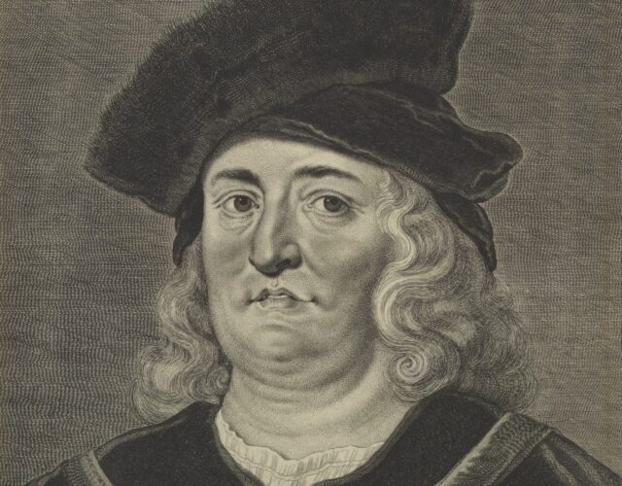
ABAD PERTENGAHAN DAN
RENAISANS
Dewan Sepuluh Venesia (1310-1797)
Pengadilan rahasia untuk ancaman terhadap negara; eksekusi dengan racun.
Keluarga Medici terlibat dalam peracunan; tidak ada bukti jelas bahwa Catherine de' Medici
meracun siapapun.
Keluarga Borgia terkenal karena peracunan; klaim sebagian besar dibantah.
L’affaire des poisons (Abad ke-17, Prancis)
Serangkaian peracunan selama pemerintahan Louis XIV.
Madame de Brinvilliers dan lainnya dihukum; Catherine Deshayes (La Voisin) dieksekusi.
Peracunan di Italia (Abad ke-16-17)
Francesca la Sarda dan Teofania di Adamo menciptakan "Acqua Tufania," yang kemudian dikenal sebagai Aqua Tofana (racun berbasis arsenik).
Kemajuan dalam Toksikologi
Moses Maimonides: Menulis Treatise on Poisons and Antidotes (1198); mengklasifikasikan racun sebagai "panas" dan "dingin."
Avicenna (Ibn Sina): Canon of Medicine (dunia Islam) mendetailkan racun dan penawar.
Paracelsus: Bapak Toksikologi
Mengusulkan hubungan dosis-respons.
Kutipan terkenal: "Dosis membuat racun."
Mempelajari efek toksik dari agen seperti merkuri.

Slide 13
ABAD KE-18 DAN 19
Richard Mead (1673-1754):
Menulis buku pertama dalam bahasa Inggris tentang racun, A Mechanical Account of Poisons in Several Essays.
Menyusun gejala envenomasi ular, menguji racun secara kimia, dan melakukan eksperimen pada ular serta hewan lain.
Bernardino Ramazzini (1700):
De Morbis Artificum Diatriba (A Treatise on the Diseases of Workers) - karya pertama yang membahas penyakit akibat pekerjaan, termasuk bahaya kimia dan bahan lainnya yang dihadapi pekerja.
Percivall Pott (1714-1788):
Menghubungkan kanker skrotum dengan profesi pemadam cerobong asap, memulai hubungan pekerjaan dengan kanker.
Pencapaian dalam Deteksi Kimia Racun:
Karl Wilhelm Scheele: Menemukan oksigen, asam hidrofluorik, sianida, dan arsenik.
Christian Friedrich Samuel Hahnemann: Mengembangkan uji untuk arsenik oksida.
Valentine Rose & Johann Daniel Metzger: Menemukan metode pertama untuk mendeteksi arsenik dalam cairan dan jaringan.
James Marsh (1836): Mengembangkan Marsh Test untuk mendeteksi arsenik.

Slide 14
Lanjutan
Mathieu Joseph Bonaventure Orfila (1787-1853):
Eksperimen pada anjing untuk mempelajari dosis dan pengobatan racun.
Menulis Traite des poisons dan menyelidiki kasus pembunuhan Marie Lafarge dengan arsenik, yang mengukuhkan reputasinya sebagai "Bapak Toksikologi."
Francois Magendie (1783-1855):
Berkontribusi pada penelitian efek obat terhadap tubuh, memperkenalkan senyawa seperti strychnine dan morfin ke praktik medis.
Penelitian tentang mekanisme toksisitas alkaloid memperdalam ilmu toksikologi.
Claude Bernard (1813-1878):
Menemukan peran pankreas dalam pencernaan, serta konsep homeostasis.
Memahami mekanisme curare dan penelitian toksikologi senyawa neuroaktif seperti opium dan nikotin.
Robert Christison (1797-1882):
Mengembangkan dasar ilmiah dalam hukum medis, khususnya toksikologi.
Meneliti pengobatan racun seperti asam oksalat, arsenik, timbal, opium, dan hemlock. Buku terkenalnya, Treatise on Poisons, pertama diterbitkan pada 1829.

Slide 15
Era Modern
Radiasi (Akhir Abad ke-19 hingga Perang Dunia II)
Penemuan Radiasi:
  1895: Wilhelm Röntgen menemukan sinar-X yang dapat menembus tubuh manusia.
  1896: Nikola Tesla melaporkan luka bakar setelah terpapar sinar-X.
  Henri Becquerel menemukan bahwa garam uranium memancarkan sinar alami.
  Marie Curie menamai fenomena ini "radioaktivitas" dan menemukan thorium, polonium, dan radium.
Penggunaan Radium:
  Radium diproduksi secara sintetis dan digunakan dalam produk seperti roti, cokelat, mainan, kosmetik, dan supositoria.
  “Radium girls” adalah para wanita yang melukis dial jam dengan cat radium,
  mengakibatkan keracunan radium dan kematian lebih dari 50 orang pada tahun 1927.
Dampak Bom Atom:
  Ledakan bom atom di Hiroshima dan Nagasaki selama Perang Dunia II menyebabkan ratusan ribu kematian
  dan puluhan ribu orang menderita akibat paparan radiasi dan cedera parah.

Slide 16
lanjutan
Makanan dan Obat-obatan
Perkembangan Toksikologi: Toksikologi berkembang sebagai bidang yang lebih reaktif daripada proaktif. Peraturan tentang bahan kimia sering kali dibuat sebagai reaksi terhadap insiden paparan besar atau tersebar.
Awal Peraturan Obat dan Makanan:
  1846: Lewis Caleb Beck menerbitkan buku yang mengidentifikasi kontaminasi bahan dalam obat-obatan. Ini mendukung penerapan Undang-Undang Impor Obat 1848 di AS, yang mengharuskan pemeriksaan terhadap obat-obat yang tercemar.
  1902: Harvey W. Wiley melakukan eksperimen dengan sukarelawan untuk menguji keamanan bahan pengawet dalam makanan.
  1905: Samuel Hopkins Adams mengekspos penipuan obat paten di "The Great American Fraud."
  1906: Upton Sinclair dalam bukunya The Jungle mengungkapkan kondisi buruk pekerja di industri pengolahan daging. Undang-Undang Makanan dan Obat Murni serta Undang-Undang Pemeriksaan Daging disahkan pada tahun yang sama.
Kampanye Pengawasan Makanan dan Obat di Inggris:
  1820-an: Friedrich Accum menulis buku yang mengungkapkan aditif beracun dalam makanan.
Perkembangan Legislatif di AS:
  1906: Undang-Undang Makanan dan Obat Murni di AS memiliki dampak terbatas meskipun populer. Undang-undang ini melarang peredaran makanan dan obat yang tercemar atau salah label.
pada 1983.

Slide 17
Lanjutan
Insiden Toksik dan Reaksi Regulasi:
  Prohibition (1920-1933): Selama masa larangan alkohol, Jamaica Ginger menjadi racun karena penambahan tri-ortho-cresyl phosphate (TOCP) yang menyebabkan kelumpuhan pada banyak orang.
  Sulfa Drugs: Protonsil, obat sulfa pertama, menyebabkan keracunan karena penggunaannya dengan pelarut diethylene glycol yang mengarah pada kegagalan ginjal akut.
  1938: Tragedi Protonsil menyebabkan diterapkannya Undang-Undang Makanan, Obat, dan Kosmetik, yang memperkenalkan pengawasan terhadap pelabelan dan keamanan produk.
  1960: Thalidomide, obat anti-mual untuk ibu hamil, menyebabkan cacat pada ribuan bayi di Eropa dan di AS, mendorong perubahan undang-undang untuk persetujuan obat.
Pencabutan Obat dari Pasar:
  Mylotarg (2000): Obat untuk leukemia yang dicabut dari pasar pada 2010 setelah uji klinis menunjukkan peningkatan kematian.
  Vioxx (2004): Obat antiinflamasi untuk arthritis yang menyebabkan lebih dari 27.000 serangan jantung dan kematian terkait.
  DES (1971): Diethylstilbestrol, obat pengganti hormon yang menyebabkan kanker vagina pada wanita yang terpapar di dalam rahim.
  Tylenol (1982): Beberapa kapsul acetaminophen yang tercemar sianida menyebabkan kematian, mendorong pengesahan Undang-Undang Anti-Tampering Federal

Slide 18
Pestisida dan Perang Kimia
Pestisida Alam dan Sintetik
4500 SM: Sumeria gunakan belerang untuk pertanian
3200 SM: Tiongkok gunakan merkuri dan arsenik untuk kutu tubuh
Abad ke-20: Pengembangan pestisida sintetis
Peran Jerman dalam Perang Kimia
Fritz Haber & Carl Bosch: Proses Haber-Bosch untuk pupuk dan bahan peledak
Gas Kimia dalam PD I: Klorin, fosgen, mustard gas digunakan oleh Jerman
Fosgen: Sebabkan 85% kematian gas kimia selama PD I
Tabun & DDT
Tabun (1937): Insektisida organofosfat yang menghambat asetilkolinesterase
DDT (1939): Efektif cegah malaria, namun menyebabkan penipisan cangkang telur burung
Pengaruh Rachel Carson & Gerakan Lingkungan
Silent Spring (1962): Menyadarkan masyarakat tentang bahaya DDT
EPA (1970): Terbentuk karena gerakan lingkungan
Gangguan Endokrin
Theo Colburn (1996): Buku Our Stolen Future
Endocrine Disruptors: Senyawa pengganggu sistem hormon pada dosis rendah

Slide 19
Keracunan Tokoh Dunia
Keracunan terus berlangsung tanpa henti sejak zaman kuno. Beberapa contoh keracunan terkenal termasuk:
1978: Jim Jones, pendiri Peoples Temple, memimpin lebih dari 900 pengikutnya, sepertiga di antaranya adalah anak-anak, untuk bunuh diri dengan memerintahkan mereka minum minuman punch yang dicampur sianida di Jonestown, Guyana.
Georgi Markov: Seorang penulis dan dissiden Bulgaria yang ditembak dengan racun ricin menggunakan payung yang dilengkapi dengan mekanisme pemicu untuk menyuntikkan racun ke kakinya. Dia meninggal beberapa hari kemudian.
Pemimpin Nazi: Seperti Hitler, Himmler, dan Goering, yang bunuh diri menggunakan sianida.
1995: Lima kantong plastik berisi cairan sarin dipukul dengan payung bermetal di kereta subway Tokyo selama jam sibuk, melepaskan gas saraf mematikan.
2004: Viktor Yuschchenko, politisi Ukraina, diracuni dengan dioxin yang menyebabkan deformasi wajah parah akibat chloracne.
2006: Alexander Litvinenko, mantan pejabat keamanan negara Rusia (FSB), meninggal akibat keracunan polonium-210 radioaktif.
2017: Kim Jong Nam, saudara tiri dari Pemimpin Korea Utara Kim Jong Un, dibunuh di bandara Malaysia ketika dua wanita menggosokkan wajahnya dengan agen saraf mematikan VX.
Jelas bahwa racun terus menjadi senjata pilihan dalam politik dan masyarakat.

Slide 20
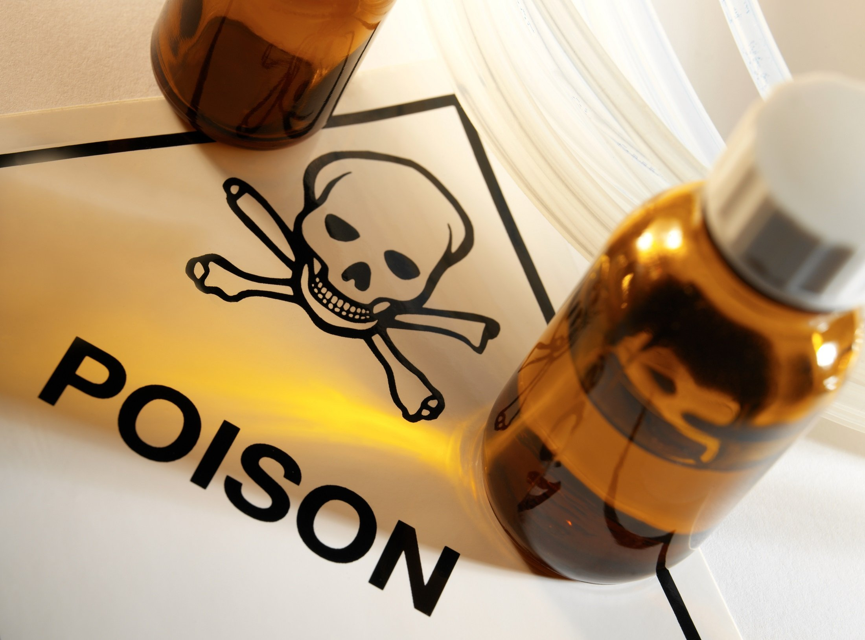
TERIMAKASIH

